Slide 1
Мир вокруг нас
1 класс
Тема урока «Что окружает нас дома»

Slide 2
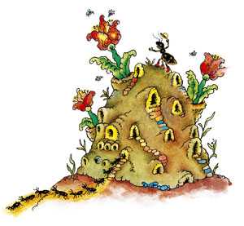
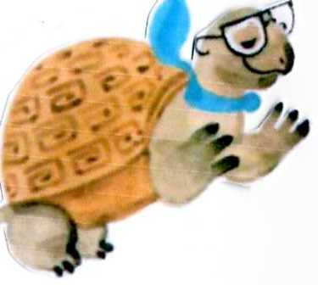
На прошлом уроке мы вместе с Муравьишкой побывали в зоопарке. С какими животными мы там познакомились? Муравьишка решил пригласить новых друзей к себе в гости. Он поспешил домой, чтобы подготовиться к встрече. Заглянем и мы к нему в дом.

Slide 3
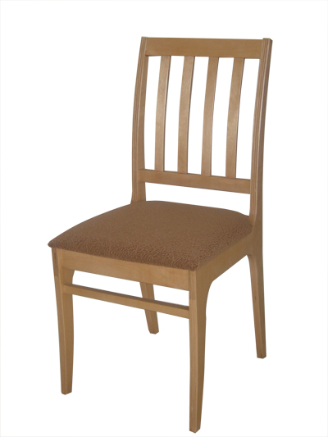
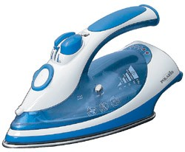
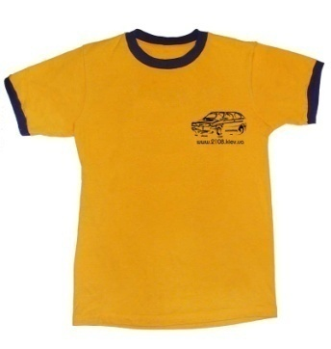
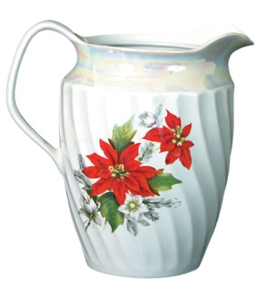
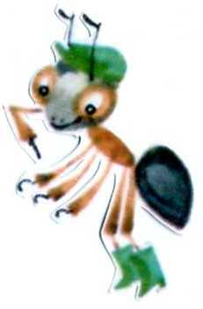
У меня дома небольшой беспорядок. Что же вы видите в моём доме?
Я вижу в твоём доме 5 предметов мебели, 4 предмета бытовой техники, 8 предметов одежды, 7 предметов посуды. Ребята! Найдите эти предметы.

Slide 4
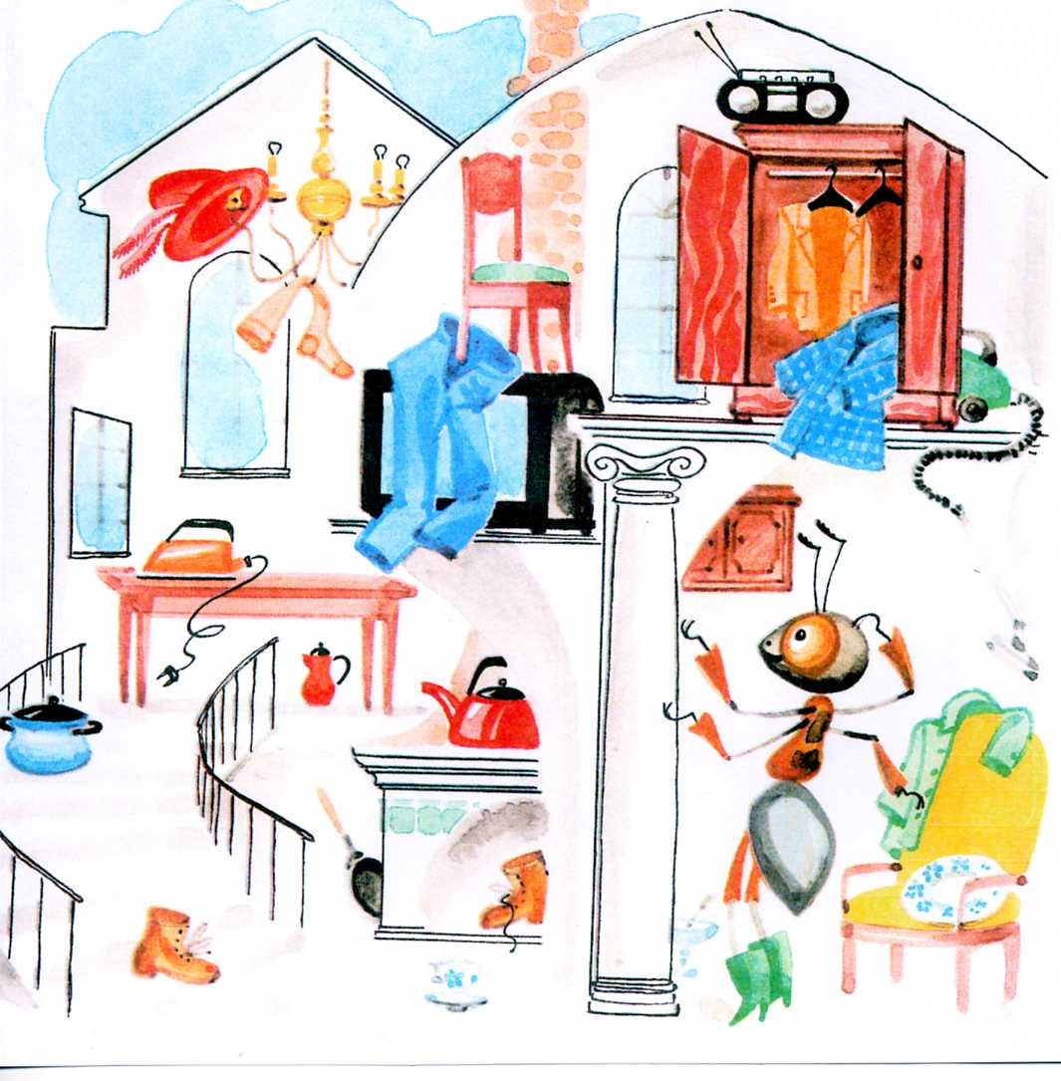

Slide 5
Предметы мебели

Slide 6
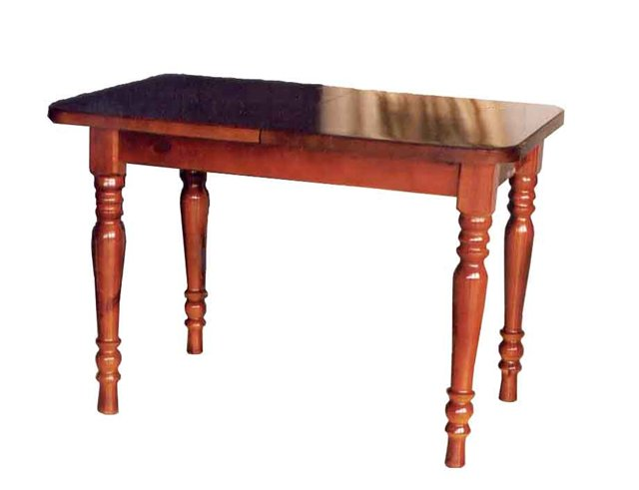
стол

Slide 7
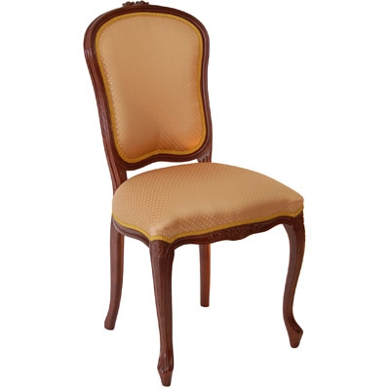
стул

Slide 8
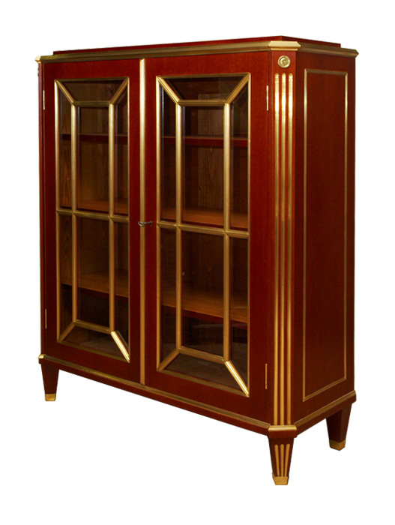
шкаф

Slide 9
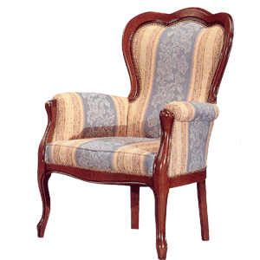
кресло

Slide 10
Предметы бытовой техники

Slide 11
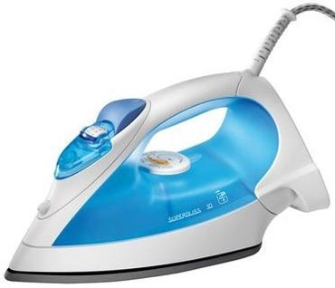
утюг

Slide 12
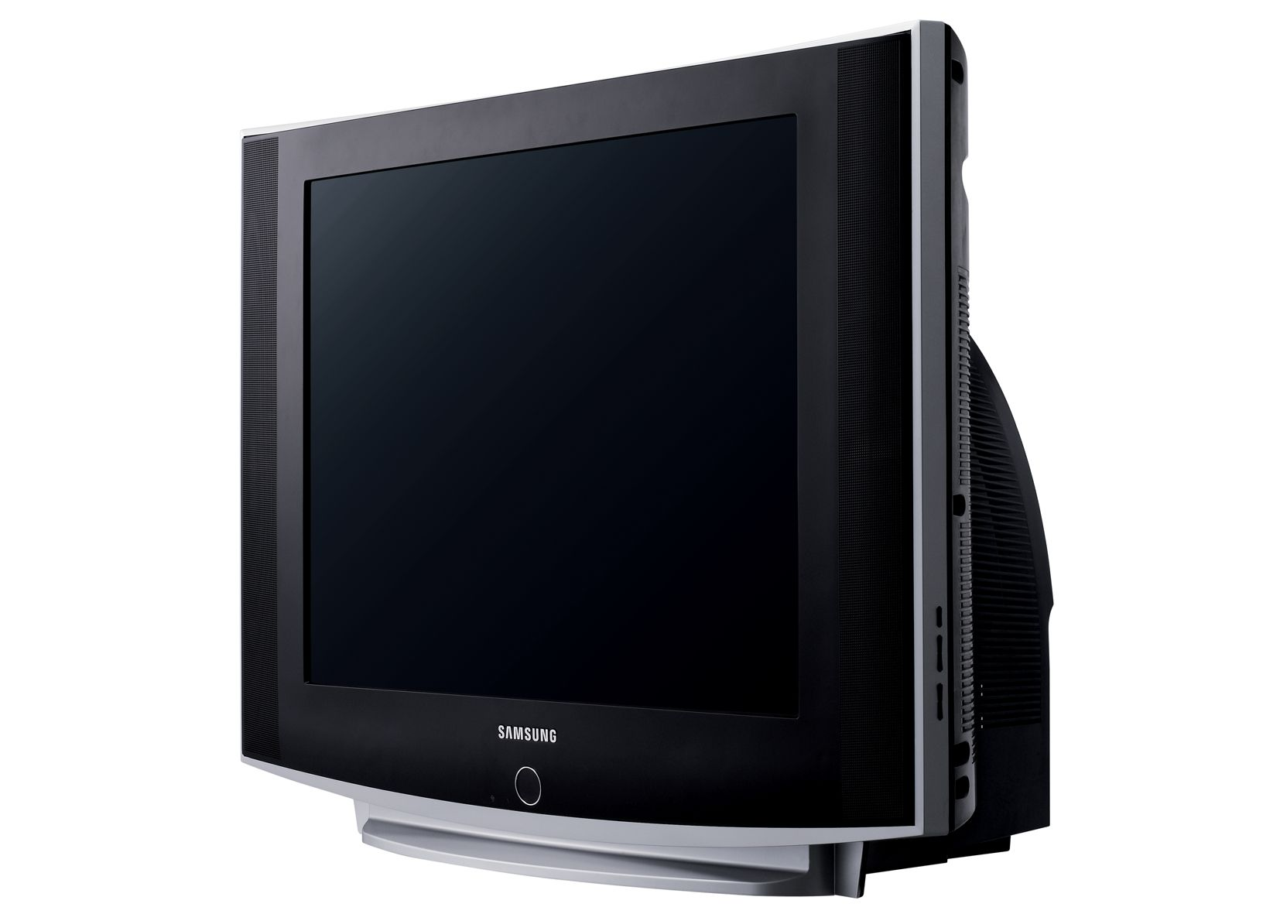
телевизор

Slide 13
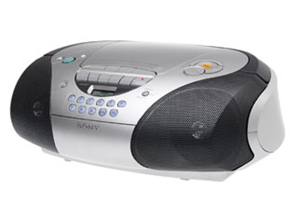
магнитофон

Slide 14
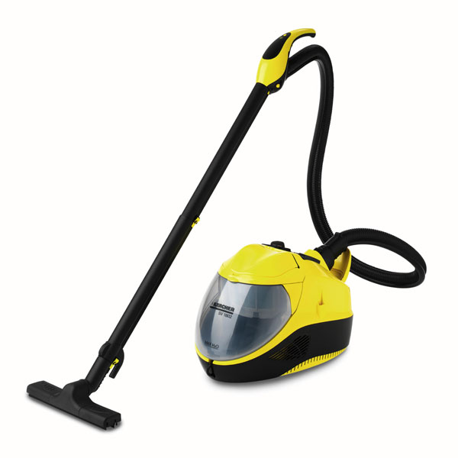
пылесос

Slide 15
Предметы одежды

Slide 16
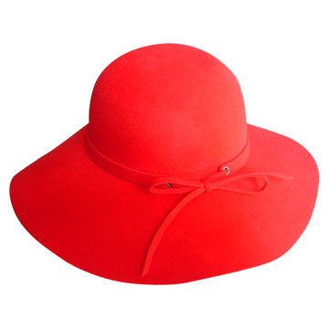
шляпа

Slide 17
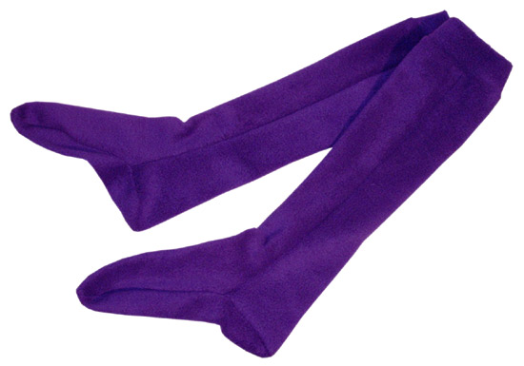
гольфы

Slide 18
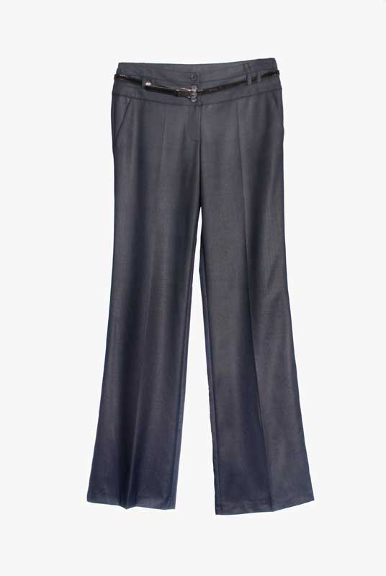
брюки

Slide 19
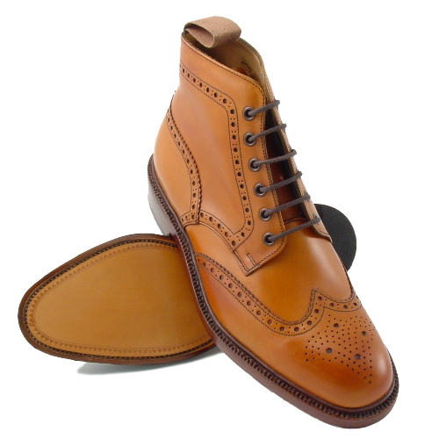
ботинки

Slide 20
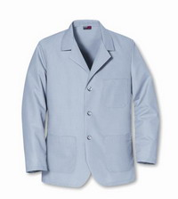
пиджак

Slide 21
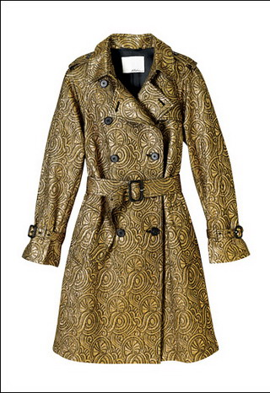
пальто

Slide 22
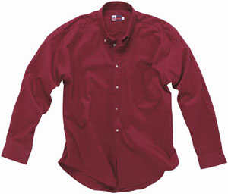
рубашка

Slide 23
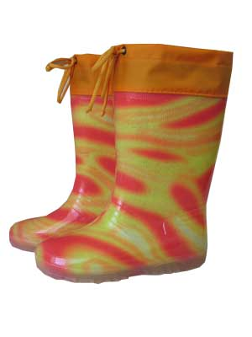
сапоги

Slide 24
Предметы посуды

Slide 25
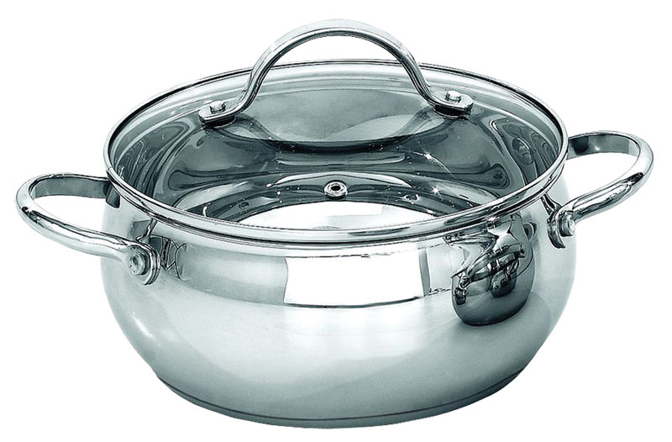
кастрюля

Slide 26
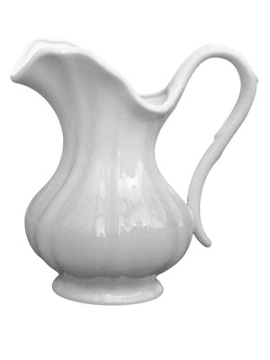
кувшин

Slide 27
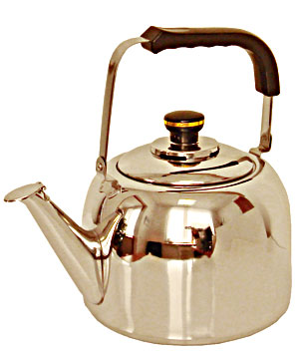
чайник

Slide 28
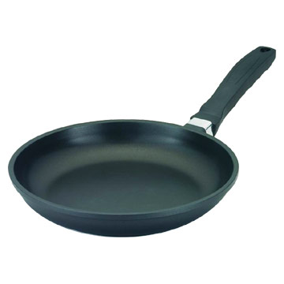
сковорода

Slide 29
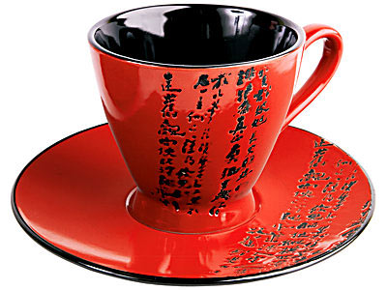
чашка с блюдцем

Slide 30
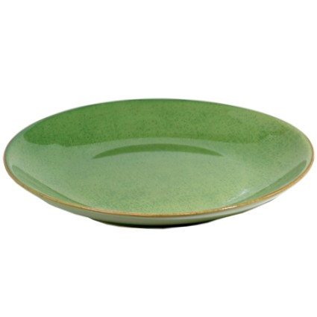
тарелка

Slide 31
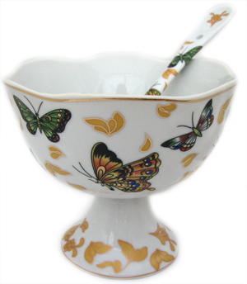
креманка

Slide 32
Посоветуйте Муравьишке, как лучше расставить и разложить предметы.

Slide 33
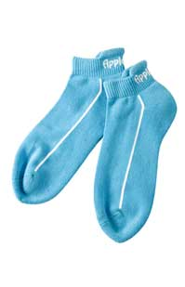
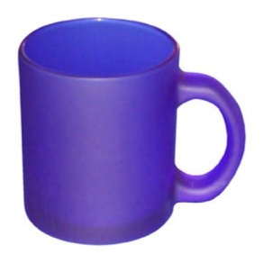
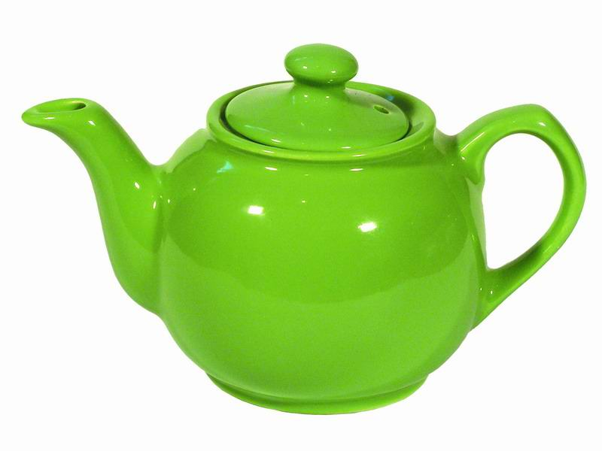
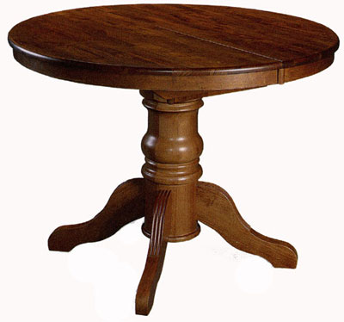
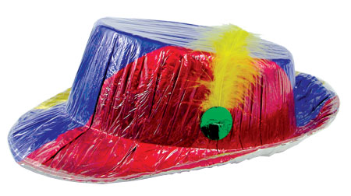
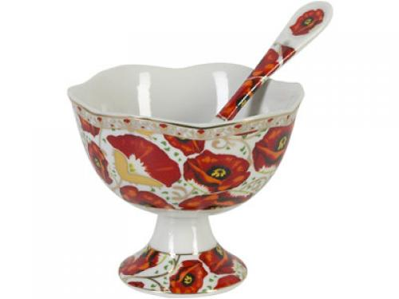
А теперь закройте глаза и представьте, что вы у себя дома. Мысленно пройдите по квартире. Вспомните, какие предметы окружают вас дома. Назовите их. Для чего они служат?

Slide 34
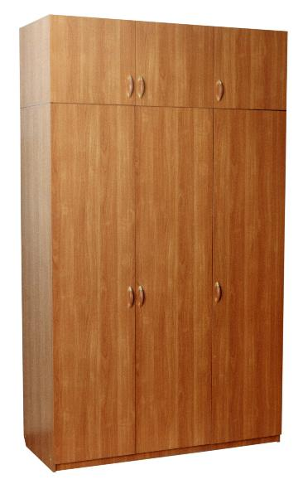
Он чудак или невежа?
На любого посмотри:
Сверху носится одежда.
У него ж она — внутри.

Slide 35
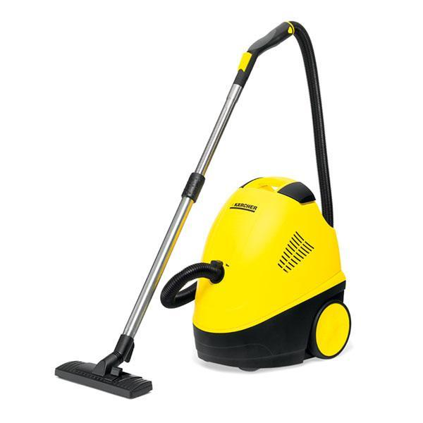
Ходит-бродит по коврам,
Водит носом по углам.
Где прошел — там пыли нет.
Пыль и сор — его обед.

Slide 36
Ношу на голове поля,
Но это вовсе не земля.

Slide 37
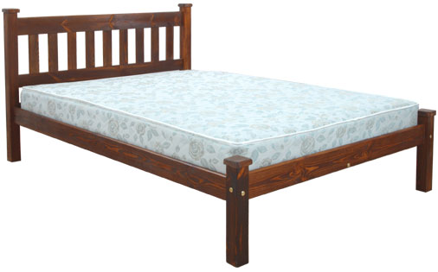
Днем спит на ней подушка,
А по ночам — Андрюшка.

Slide 38
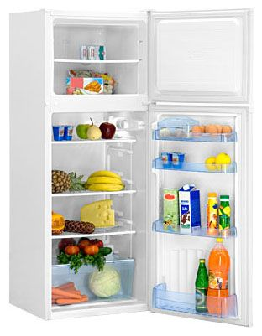
Полюбуйся, посмотри —
Полюс северный внутри!
Там сверкает снег и лед,
Там сама зима живет.

Slide 39
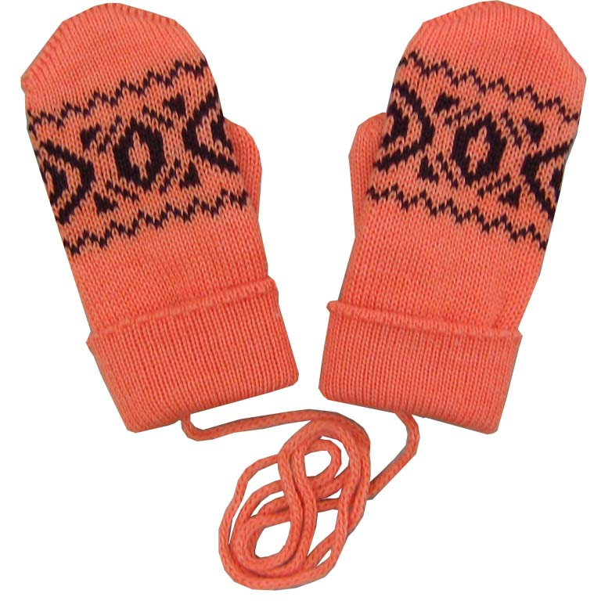
Две сестренки, две плетенки
Из овечьей шерсти тонкой.
Как гулять — так надевать,
Чтоб не мерзли пять да пять.

Slide 40
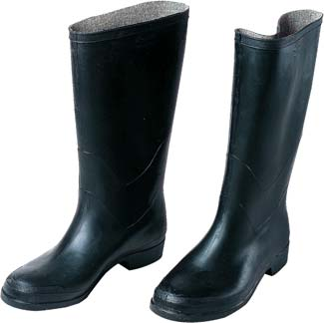
Сшили их из чёрной кожи,
В них теперь ходить не можем.
И по слякотной дороге –
Не промокнут ваши ноги.

Slide 41
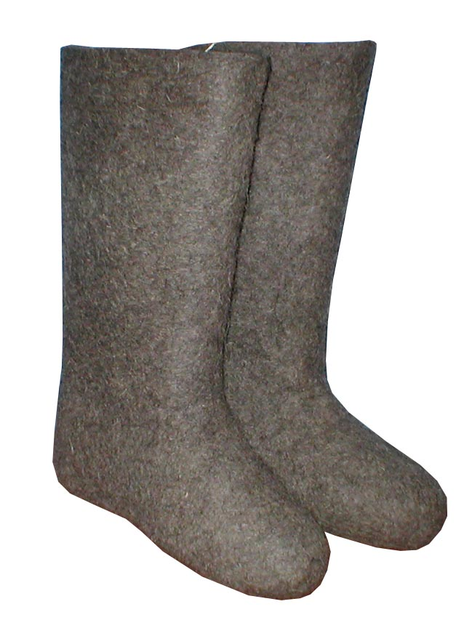
Не ботинки, не сапожки.
Но их тоже носят ножки.
В них мы бегаем зимой:
Утром – в школу, днём – домой.

Slide 42
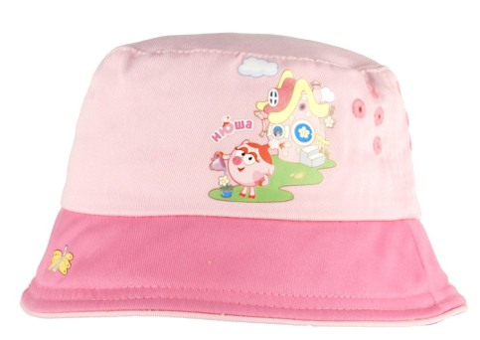
Я любой девчонке прикрою волосёнки.
Прикрою и мальчишке стрижки-коротышки.
От солнца я защита – для того и сшита.

Slide 43
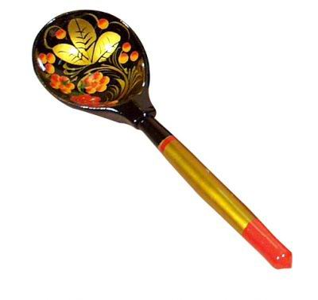
Назовите как можно больше предметов этой группы.

Slide 44
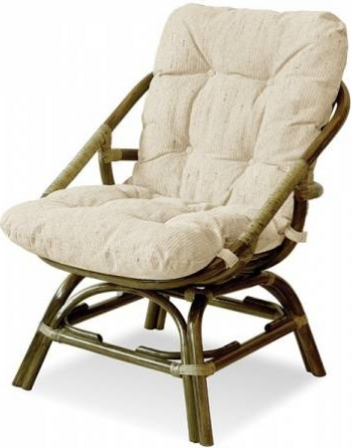
Назовите как можно больше предметов этой группы.

Slide 45
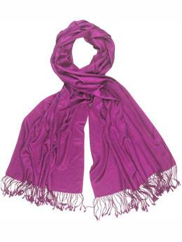
Назовите как можно больше предметов этой группы.

Slide 46
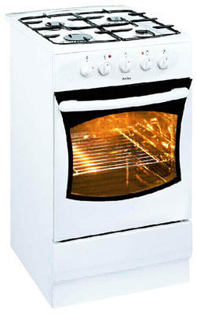
Назовите как можно больше предметов этой группы.

Slide 47
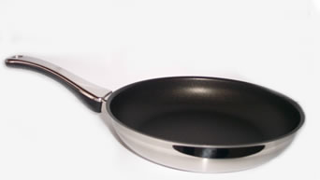



Найдите лишний предмет.

Slide 48



Найдите лишний предмет.

Slide 49




Найдите лишний предмет.

Slide 50




Найдите лишний предмет.

Slide 51



Назовите предметы одним словом.

Slide 52



Назовите предметы одним словом.

Slide 53




Назовите предметы одним словом.

Slide 54




Назовите предметы одним словом.

Slide 55




Назовите предметы одним словом.

Slide 56



Назовите предметы одним словом.

Slide 57


Какие же предметы окружают нас дома?

Slide 58
М
О
Л
О
Д
Ц
Ы
!

